Slide 1
স্বাগতম

Slide 2
wkÿK cwiwPwZ
‡gvt mvBdzj Bmjvg
cÖfvlK, c`v_© weÁvb
‡evqvwjqv evRvi Avwjg gv`ªvmv
Djøvcvov, wmivRMÄ|
‡gvevBj : 01722 562843
B‡gBj : saifa9787@gmail.com

Slide 3
পাঠ পরিচিতিঃ
দ্বাদশ শ্রেণী
পদার্থ বিজ্ঞান ২য় পত্র
অধ্যায় ১০
সেমিকণ্ডাক্টর ও ইলেক্ট্রনিক্স
সহায়ক বই- ১) মোঃ আখতারুল ইসলাম
২) ডঃ তফাজ্জল হোসেন

Slide 4
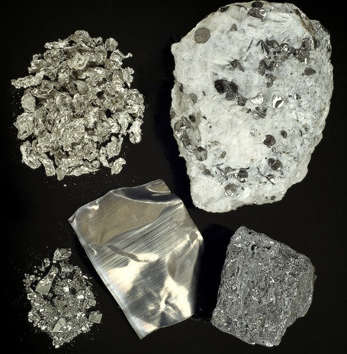
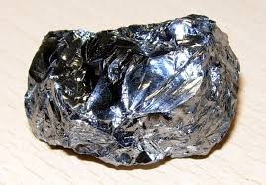
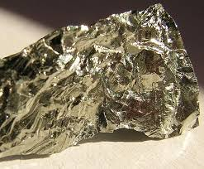
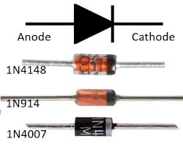
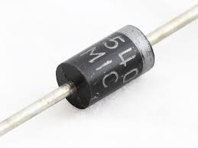
wb‡Pi wPÎ¸wj jÿ¨ Ki
সিলিকন
জার্মেনিয়াম
উপরের বস্তু বা ইলেক্ট্রনিক ডিভাইস গুলো কি দেখেছ ?
বলতে পার ডায়োড গুলো কি দিয়ে তৈরি ও কিভাবে কাজ করে ?
ডায়োড

Slide 5
শিখনফলঃ
এই পাঠ শেষে তোমরা জানতে পারবে
অর্ধ পরিবাহী কাকে বলে ?
ব্যান্ডতত্ত্বের আলোকে পরিবাহী,অপরিবাহী,সেমিকন্ডাক্টর
অর্ধ পরিবাহীর প্রকারভেদ ?
P টাইপ ও N টাইপ অর্ধ পরিবাহীর গঠন ও ক্রিয়া কৌশল
PN জাংশন ডায়োড
ডায়োডের ফরোয়ার্ড বায়াস ও রিভার্স বায়াস

Slide 6
চল এখন আমরা জেনে নেই
অর্ধপরিবাহী পদার্থ
সংজ্ঞা: যে সব পদার্থর তড়িৎপরিবহন ক্ষমতা/রোধকত্ব পরিবাহী ও অপরিবাহী পদার্থর মাঝামাঝি সেসব পদার্থ কে অর্ধপরিবাহী পদার্থ বলে।
যেমন : সিলিকন, জারমেনিয়াম, সিলেনিয়াম ইত্যাদি।

Slide 7
ব্যান্ডতত্ত্বের আলোকে পরিবাহী,অপরিবাহী,সেমিকন্ডাক্টর
পরিবহন ব্যান্ড
পরিবহন ব্যান্ড
শক্তি ব্যান্ড
E _{g} = 0
শক্তি ব্যান্ড
যোজন ব্যান্ড
E_{g} > 5eV
নিষিদ্ধ ব্যান্ড
যোজন ব্যান্ড
পরিবাহী
পরিবহন ব্যান্ড
অপরিবাহী
শক্তি ব্যান্ড
নিষিদ্ধ ব্যান্ড
E _{g} < 1.1eV
যোজন ব্যান্ড
অর্ধ পরিবাহী

Slide 8
অর্ধ পরিবাহী পদার্থ কে চেনার উপায় -
১) তাপমাত্রা বাড়ানো হলে যদি এর তড়িৎপরিবহন ক্ষমতা বেড়ে যায়, তা হলে এটি অর্ধ পরিবাহী পদার্থ ।
২) ভেজাল মিশ্রিত করার পর যদি এর তড়িৎপরিবহন ক্ষমতা বেড়ে যায়, তা হলে এটি অর্ধ পরিবাহী পদার্থ ।

Slide 9
অর্ধ পরিবাহী পদার্থ সিলিকন এর সমযোজী বন্ধন
ইলেকট্রন
Si
Si
Si
Si
Si
Si
Si
Si
Si

Slide 10
অর্ধ পরিবাহী পদার্থের প্রকারভেদ
অর্ধ পরিবাহী পদার্থ
P টাইপ অর্ধ পরিবাহী
N টাইপ অর্ধ পরিবাহী
বিশুদ্ধ অর্ধ পরিবাহী
অবিশুদ্ধ অর্ধপরিবাহী

Slide 11
n-টাইপ অর্ধ পরিবাহী
ইলেকট্রন
Si
Si
Si
Si
As
Si
Si
Si
Si
Si
Si
Si
Si

Slide 12
p-টাইপ অর্ধ পরিবাহী
ইলেকট্রন
হোল বা গর্ত
Si
Si
Si
Si
Ga
Si
Si
Si
Si
Si
Si
Si
Si

Slide 13
pn জাংশন ডায়োডের ফরোয়ার্ড বায়াস
p
ডিপলেশন স্তর
n
+
-

Slide 14
pn জাংশন ডায়োডের রিভার্স বায়াস
p
ডিপলেশন স্তর
n
-
+

Slide 15
pn জাংশন ডায়োডের তড়িৎ প্রবাহ বনাম ভোল্টেজ এর লেখচিত্র
mA
ফরোয়ার্ড বায়াস
রিভার্স বায়াস
V
O
0.3
0.7
ব্রেক ডাউন ভোল্টেজ
µA

Slide 16
দলীয় কাজ
ব্যান্ড তত্ত্বের আলোকে পরিবাহী, অর্ধপরিবাহী ও অপরিবাহী এর পার্থক্য আলোচনা কর।
রিভার্স বায়াসে ডিপলেশন লেয়ার বৃদ্ধি পায় কেন চিত্রসহ বিশ্লেষণ কর?

Slide 17
মূল্যায়ন
* সম্মুখ বায়াসের ক্ষেত্রে –
p টাইপের সাথে বাটারির ধনাত্মক প্রান্ত যুক্ত থাকে
ডিপ্লেশন লেয়ার হ্রাস পায়
তড়িৎ প্রবাহ µA এ পাওয়া যায়
নিচের কোনটি সঠিক?
(ক) (i) (খ) (i) ও (ii) (গ) (ii) ও (iii) (ঘ) (i), (ii) ও (iii)
* নিচের কোনটি সেমিকন্ডাক্টর নয় ?
(ক) আর্সেনিক (খ) সেলেনিয়াম (গ) জার্মেনিয়াম (ঘ) সিলিকন

Slide 18
বাড়ির কাজ
উদ্দীপকটি পড় ও নিচের প্রশ্ন গুলোর উত্তর দাও -
# T ও F যথাক্রমে ত্রিযোজী ও পঞ্চযোজী মৌল। এদের অর্ধপরিবাহীর সাথে মিশিয়ে ভেজাল অর্ধপরিবাহী তৈরি করা যায়।
ক. ডোপিং কী ?
খ. ভেজাল অর্ধপরিবাহীর প্রয়োজনীয়তা কী ?
গ. F মৌলকে জার্মেনিয়াম এর সাথে ডোপিং করলে জার্মেনিয়ামের বৈশিষ্ট্যের কী পরিবর্তন হবে আলোচনা কর।
ঘ. একখণ্ড সিলিকনের একপাশে T মৌল ও আরেকপাশে F মৌল ডোপিং করা হলে এটিতে কী কী ধরনের সংযোগ দেয়া যায় সচিত্র দেখাও এবং সৃষ্ট বস্তুর ব্যবহার আলোচনা কর।

Slide 19
সবাইকে
ধন্যবাদ

